Slide 1
Sandsynlighedsteori og statistik Kapitel 4. Sandsynlighedsfordelinger (afsnit 4.1-4.2, 4.4, 4.6-4.7)
Allan Leck Jensen
alj@ece.au.dk

Slide 2

Allans terningspil
Det koster 50 kr at spille
Et spil består i et kast med en terning
Hvis du slår 6, vinder du 200 kr. Hvis du slår 1, vinder du 50 kr. Hvis du slår 2, 3, 4 eller 5 vinder du ingenting
Kan du forvente at tabe eller vinde penge i det lange løb?
Det kan vi beregne med en stokastisk variabel.

Slide 3
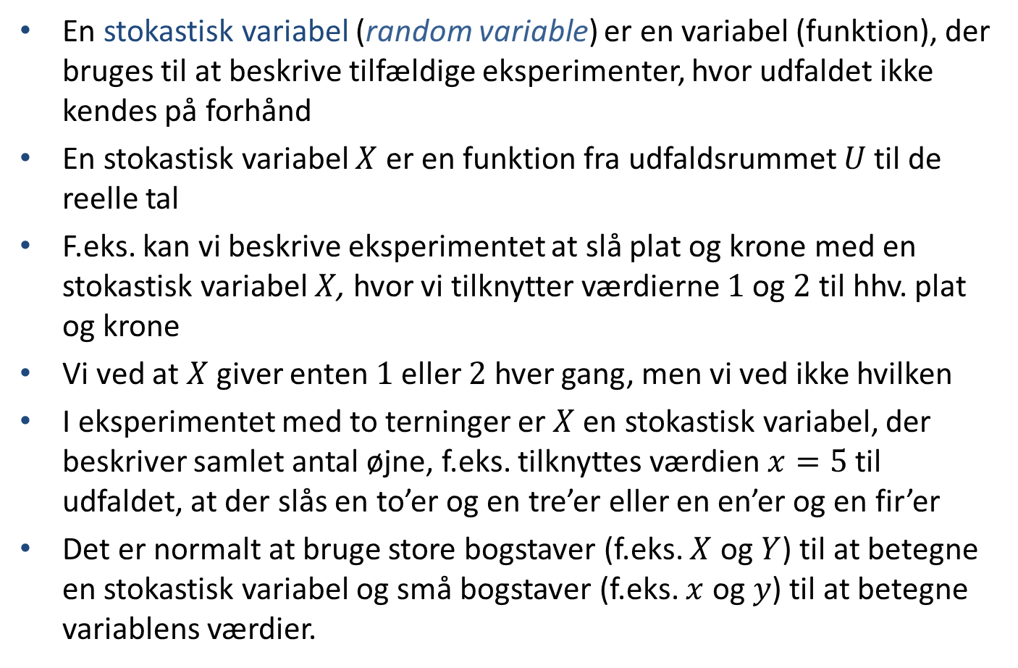
Stokastisk variabel (tilfældighedsvariabel)
En stokastisk variabel (random variable) er en variabel (funktion), der bruges til at beskrive tilfældige eksperimenter, hvor udfaldet ikke kendes på forhånd
En stokastisk variabel $X$ er en funktion fra udfaldsrummet $U$ til de reelle tal
F.eks. kan vi beskrive eksperimentet at slå plat og krone med en stokastisk variabel $X$, hvor vi tilknytter værdierne $1$ og $2$ til hhv. plat og krone
Vi ved at $X$ giver enten $1$ eller $2$ hver gang, men vi ved ikke hvilken
I eksperimentet med to terninger er $X$ en stokastisk variabel, der beskriver samlet antal øjne, f.eks. tilknyttes værdien $x=5$ til udfaldet, at der slås en to’er og en tre’er eller en en’er og en fir’er
Det er normalt at bruge store bogstaver (f.eks. $X$ og $Y$) til at betegne en stokastisk variabel og små bogstaver (f.eks. $x$ og $y$) til at betegne variablens værdier.

Slide 4
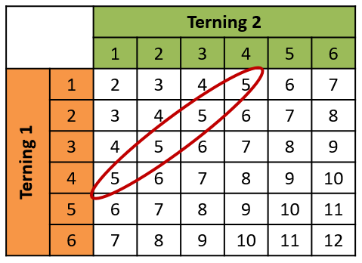
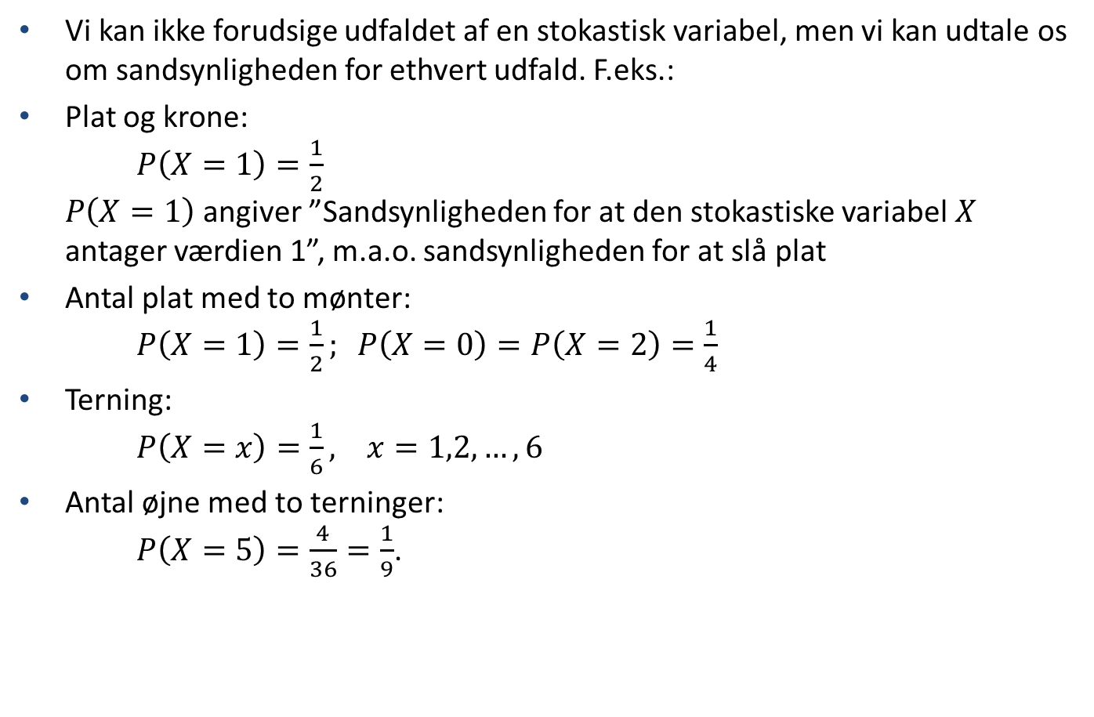
Eksempler på stokastiske variable
Vi kan ikke forudsige udfaldet af en stokastisk variabel, men vi kan udtale os om sandsynligheden for ethvert udfald. F.eks.:
Plat og krone: $P\left(X=1\right)=\frac{1}{2}$ $P\left(X=1\right)$ angiver ”Sandsynligheden for at den stokastiske variabel $X$ antager værdien 1”, m.a.o. sandsynligheden for at slå plat
Antal plat med to mønter: $P\left(X=1\right)=\frac{1}{2}; P\left(X=0\right)=P\left(X=2\right)=\frac{1}{4}$
Terning: $P\left(X=x\right)=\frac{1}{6}, x=1,2,…,6$
Antal øjne med to terninger: $P\left(X=5\right)=\frac{4}{36}=\frac{1}{9}$.

Slide 5
Stokastisk vs deterministisk variabel
En deterministisk variabel er en variabel (funktion), der bruges til at beskrive hændelser, hvor udfaldet kan forudsiges
En deterministisk variabel giver samme (forudsigelige) output (resultat) med samme input, f.eks. faldtiden af en kugle fra samme højde
En stokastisk variabel giver forskelligt output (resultat) med samme input, f.eks. faldtiden af en fjer fra samme højde
Ingeniører og fysikere ignorerer ofte variabilitet og bruger deterministiske variable i modeller, fordi det er enklere end at bruge stokastiske variable.

Slide 6

Diskrete vs kontinuerte variable
En diskret variabel kan antage et (i princippet) tælleligt antal værdier
En kontinuert variabel kan (i princippet) antage alle værdier i de reelle tal eller i et interval heraf, f.eks. $[−10; 10]$
Dette gælder uanset om variablen er stokastisk eller deterministisk
I dag beskæftiger vi os med diskrete, stokastiske variable og beskriver deres ‘opførsel’ med sandsynlighedsfordelinger.

Slide 7
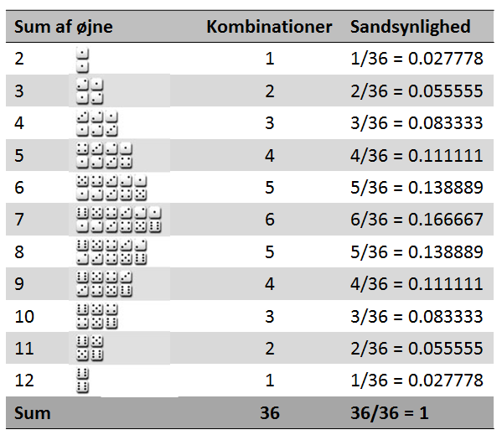
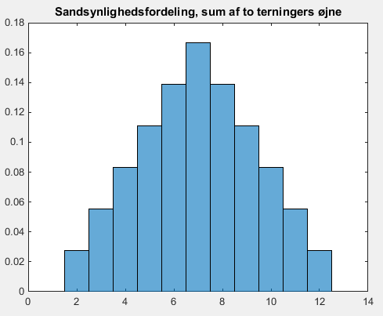
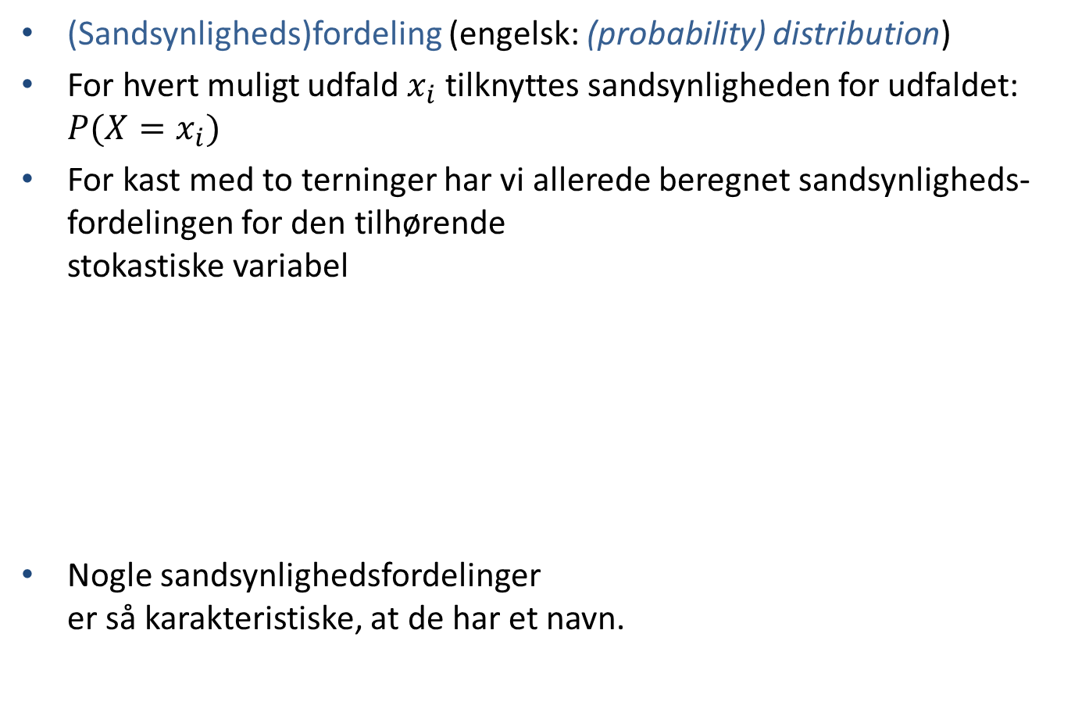
Sandsynlighedsfordeling for en diskret stokastisk variabel
(Sandsynligheds)fordeling (engelsk: (probability) distribution)
For hvert muligt udfald $x_{i}$ tilknyttes sandsynligheden for udfaldet: ${P(X=x}_{i})$
For kast med to terninger har vi allerede beregnet sandsynligheds-fordelingen for den tilhørende stokastiske variabel
Nogle sandsynlighedsfordelinger er så karakteristiske, at de har et navn.

Slide 8
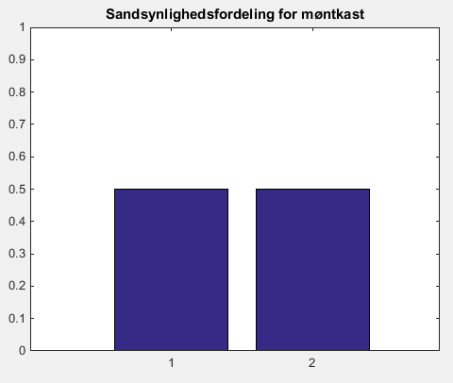
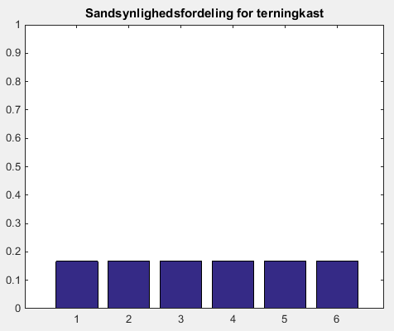
Uniform fordeling
Sandsynlighedsfordelingen for en stokastisk variabel, hvor alle udfald er lige sandsynlige kaldes uniform
Den uniforme fordeling kaldes også for kassefordelingen.

Slide 9
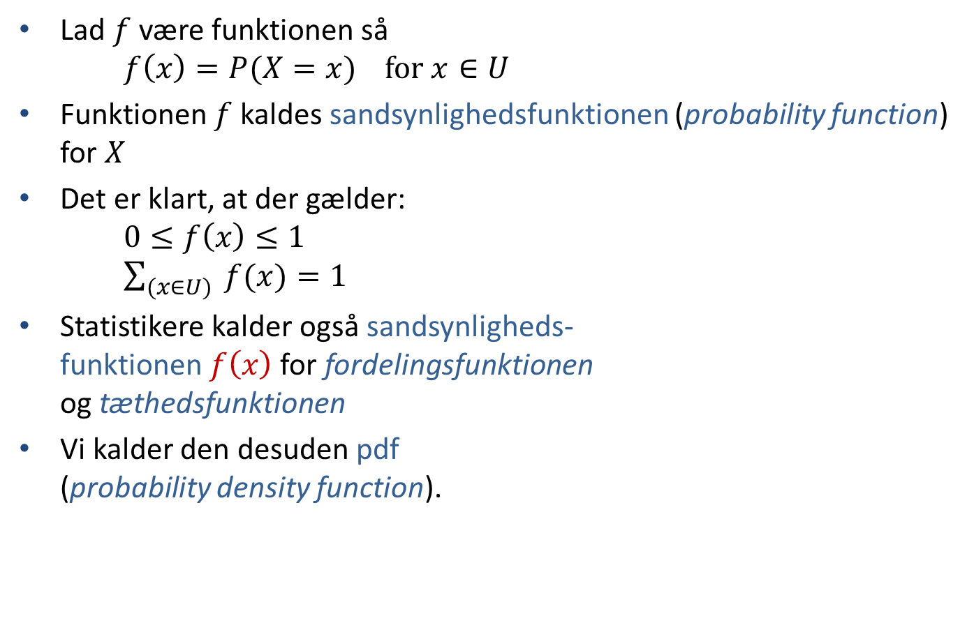
Sandsynlighedsfunktion
Lad $f$ være funktionen så $f\left(x\right)=P(X=x) \text{for} x∈U$
Funktionen $f$ kaldes sandsynlighedsfunktionen (probability function) for $X$
Det er klart, at der gælder: $0≤f\left(x\right)≤1$ $\sum_{(x∈U)}{ f(x)}=1$
Statistikere kalder også sandsynligheds- funktionen $f\left(x\right)$ for fordelingsfunktionen og tæthedsfunktionen
Vi kalder den desuden pdf (probability density function).

Slide 10

Kumuleret fordelingsfunktion
Cumulative Distribution Function (cdf)
$F\left(x\right)= P\left(X≤x\right)$
Eksempel: PDF ($f(x)$) og CDF ($F(x)$) for antal øjne ved kast med to terninger:
Vi ser, at sandsynligheden for at få $5$ øjne eller derunder er $27.8$ %: $P\left(X≤5\right)=F\left(5\right)=0.27778$.

Slide 11
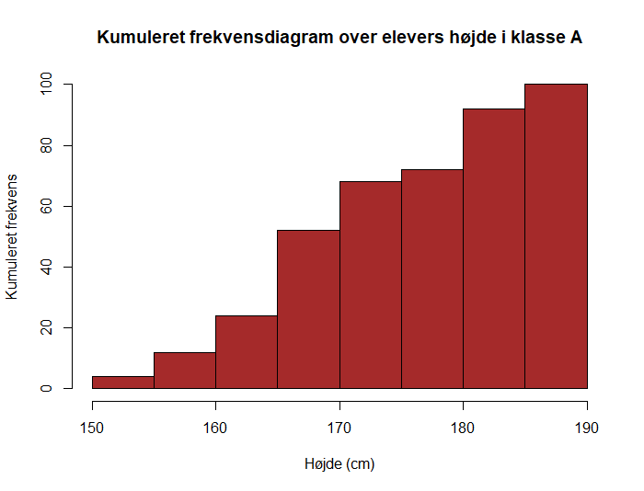
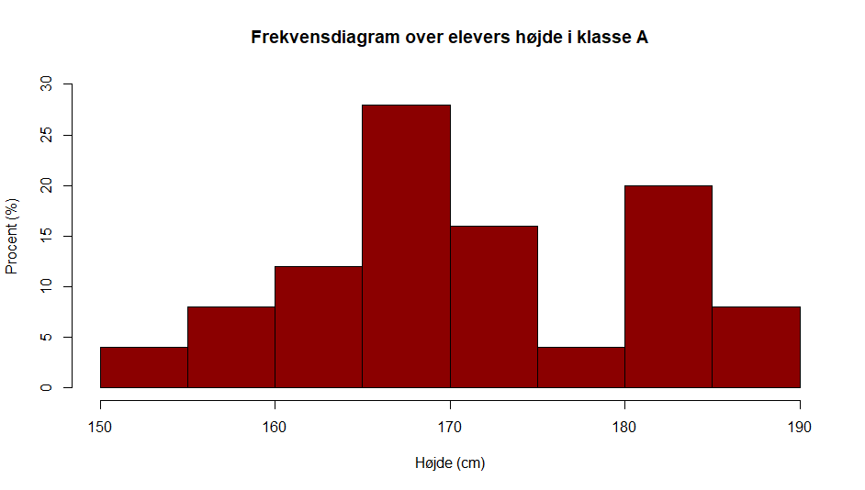

Fra kap. 2: Kumuleret frekvensdiagram
Intervallernes observationer akkumuleres, så hver søjle viser frekvensen med højde op til intervalgrænsen. F.eks. er $4$ % $155$ cm eller derunder og $72$ % er $180$ cm eller derunder
Sidste søjle er $100$ %, så alle elever er $190$ cm eller derunder
Laves i R med hist(), men der skal kodes lidt.

Slide 12
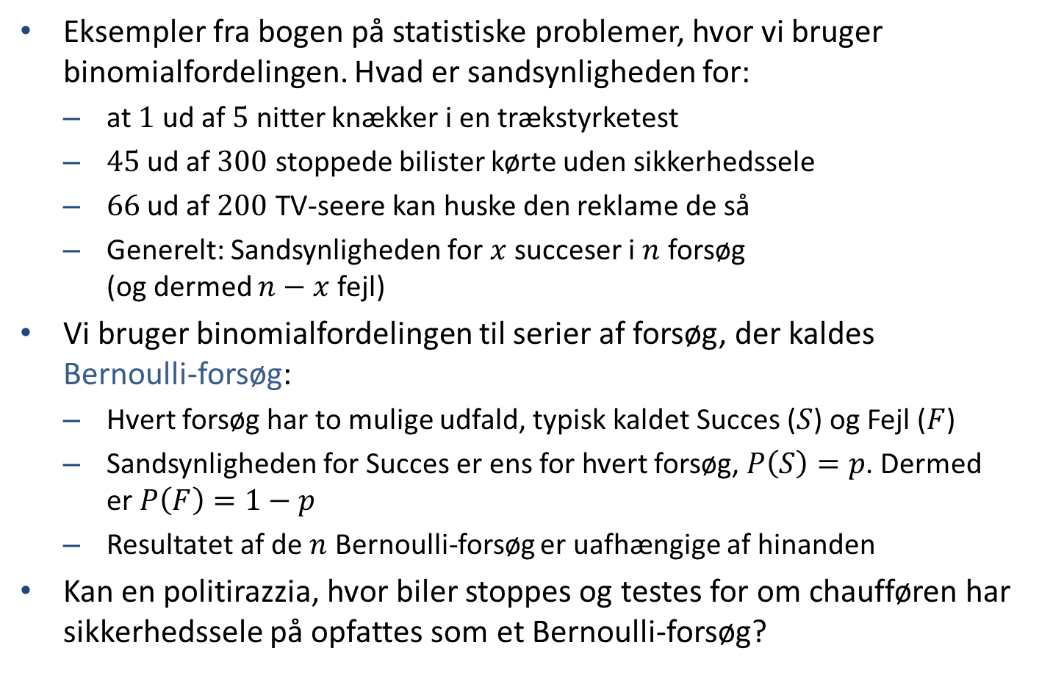
Binomialfordelingen
Eksempler fra bogen på statistiske problemer, hvor vi bruger binomialfordelingen. Hvad er sandsynligheden for:
at $1$ ud af $5$ nitter knækker i en trækstyrketest
$45$ ud af $300$ stoppede bilister kørte uden sikkerhedssele
$66$ ud af $200$ TV-seere kan huske den reklame de så
Generelt: Sandsynligheden for $x$ succeser i $n$ forsøg (og dermed $n−x$ fejl)
Vi bruger binomialfordelingen til serier af forsøg, der kaldes Bernoulli-forsøg:
Hvert forsøg har to mulige udfald, typisk kaldet Succes ($S$) og Fejl ($F$)
Sandsynligheden for Succes er ens for hvert forsøg, $P\left(S\right)=p$. Dermed er $P\left(F\right)=1−p$
Resultatet af de $n$ Bernoulli-forsøg er uafhængige af hinanden
Kan en politirazzia, hvor biler stoppes og testes for om chaufføren har sikkerhedssele på opfattes som et Bernoulli-forsøg?

Slide 13
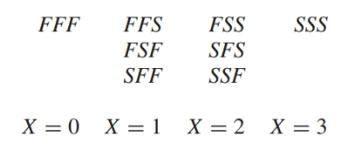
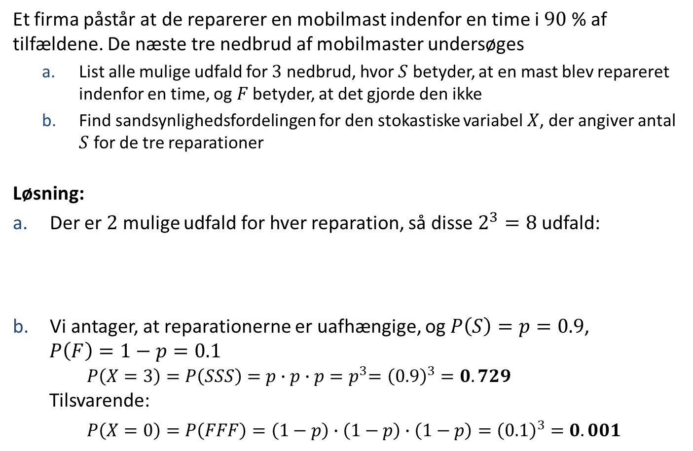
Eksempel 4.3: Reparation af 3 mobilmaster
Et firma påstår at de reparerer en mobilmast indenfor en time i $90$ % af tilfældene. De næste tre nedbrud af mobilmaster undersøges
List alle mulige udfald for $3$ nedbrud, hvor $S$ betyder, at en mast blev repareret indenfor en time, og $F$ betyder, at det gjorde den ikke
Find sandsynlighedsfordelingen for den stokastiske variabel $X$, der angiver antal $S$ for de tre reparationer
Løsning:
Der er $2$ mulige udfald for hver reparation, så disse $2^{3}=8$ udfald:
Vi antager, at reparationerne er uafhængige, og $P\left(S\right)=p=0.9$, $P\left(F\right)=1−p=0.1$ $P\left(X=3\right)=P\left(SSS\right)=p∙p∙p{=p}^{3}={\left(0.9\right)}^{3}=0.729$ Tilsvarende:
$P\left(X=0\right)=P\left(FFF\right)=\left(1−p\right)∙\left(1−p\right)∙\left(1−p\right)={\left(0.1\right)}^{3}=0.001$

Slide 14
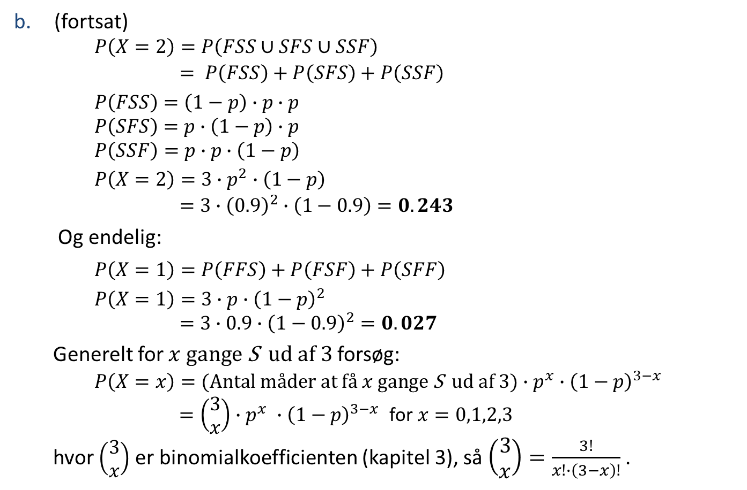
Eksempel 4.3: Reparation af 3 mobilmaster
(fortsat) $P\left(X=2\right)=P\left(FSS∪SFS∪SSF\right)$ $= P\left(FSS\right)+P\left(SFS\right)+P\left(SSF\right)$
$P\left(FSS\right)=\left(1−p\right)∙p∙p$ $P\left(SFS\right)=p∙\left(1−p\right)∙p$ $P\left(SSF\right)=p∙p∙\left(1−p\right)$
$P\left(X=2\right)=3∙p^{2}∙\left(1−p\right)$ $=3∙{\left(0.9\right)}^{2}∙\left(1−0.9\right)=0.243$
Og endelig:
$P\left(X=1\right)=P\left(FFS\right)+P\left(FSF\right)+P\left(SFF\right)$
$P\left(X=1\right)=3∙p∙{\left(1−p\right)}^{2}$ $=3∙0.9∙{\left(1−0.9\right)}^{2}=0.027$
Generelt for $x \text{gange} \text{S} \text{ud} \text{af} 3$ forsøg: $P\left(X=x\right)=(\text{Antal} \text{m}\text{å}\text{der} \text{at} \text{f}\text{å} x \text{gange} \text{S} \text{ud} \text{af} 3)∙p^{x}$ $∙{\left(1−p\right)}^{3−x}$ $=\left(\begin{matrix}3 \\ x\end{matrix}\right)∙p^{x} ∙{\left(1−p\right)}^{3−x}$ for $x=0,1,2,3$ hvor $\left(\begin{matrix}3 \\ x\end{matrix}\right)$ er binomialkoefficienten (kapitel 3), så $\left(\begin{matrix}3 \\ x\end{matrix}\right)=\frac{3!}{x!∙\left(3−x\right)!}$ .

Slide 15
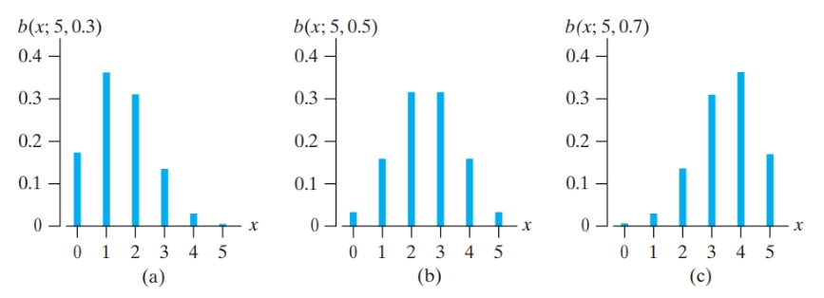
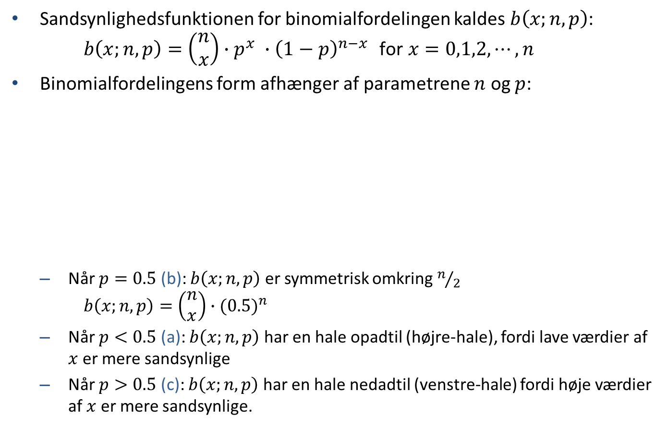
Binomialfordelingen
Sandsynlighedsfunktionen for binomialfordelingen kaldes $b\left(x;n, p\right)$: $b\left(x;n, p\right)=\left(\begin{matrix}n \\ x\end{matrix}\right)∙p^{x} ∙{\left(1−p\right)}^{n−x} \text{for} x=0,1,2,⋯,n$
Binomialfordelingens form afhænger af parametrene $n$ og $p$:
Når $p=0.5$ (b): $b\left(x;n, p\right)$ er symmetrisk omkring $n/2$ $b\left(x;n, p\right)=\left(\begin{matrix}n \\ x\end{matrix}\right)∙{(0.5)}^{n}$
Når $p<0.5$ (a): $b\left(x;n, p\right)$ har en hale opadtil (højre-hale), fordi lave værdier af $x$ er mere sandsynlige
Når $p>0.5$ (c): $b\left(x;n, p\right)$ har en hale nedadtil (venstre-hale) fordi høje værdier af $x$ er mere sandsynlige.

Slide 16
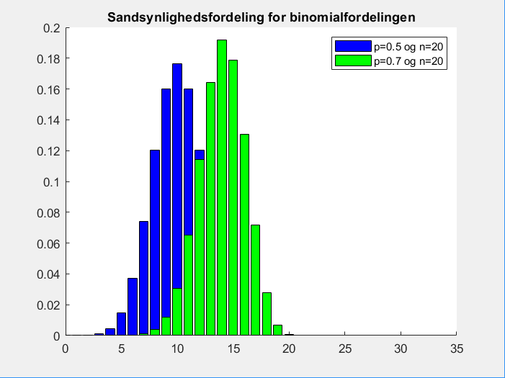
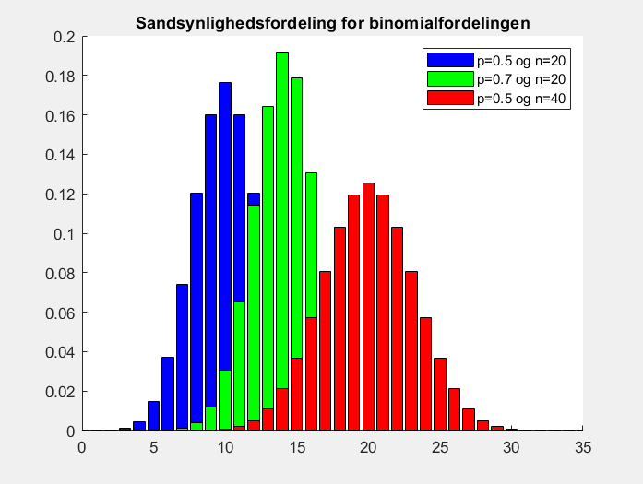
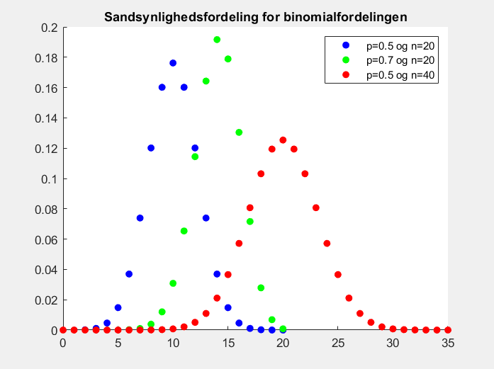

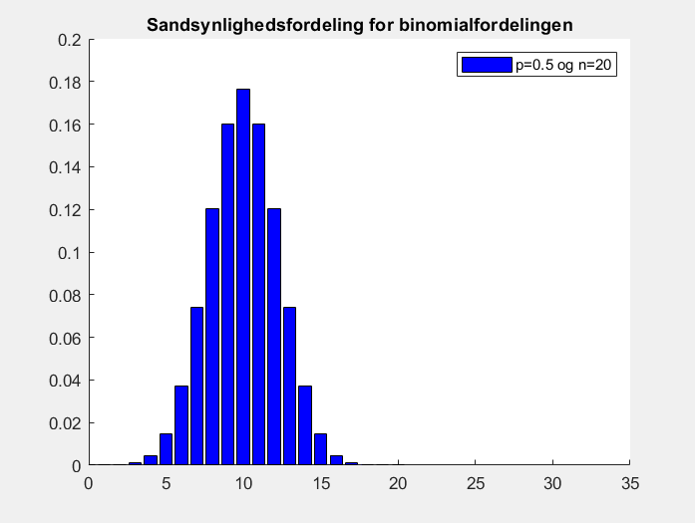
Binomialfordeling
Afhængighed af p og n

Slide 17

PDF OG CDF for binomialfordelingen
Sandsynlighedsfunktion PDF: $P(X=x)$ $b\left(x;n, p\right)=\left(\begin{matrix}n \\ x\end{matrix}\right)∙p^{x} ∙{\left(1−p\right)}^{n−x} \text{for} x=0,1,2,⋯,n$
I R: dbinom($x, n, p$)
Kumuleret fordelingsfunktion CDF: $P(X≤x)$ $B\left(x;n, p\right)=\sum_{k=0}^{x}{b\left(k;n, p\right)}$
I R: pbinom($x, n, p$)

Slide 18
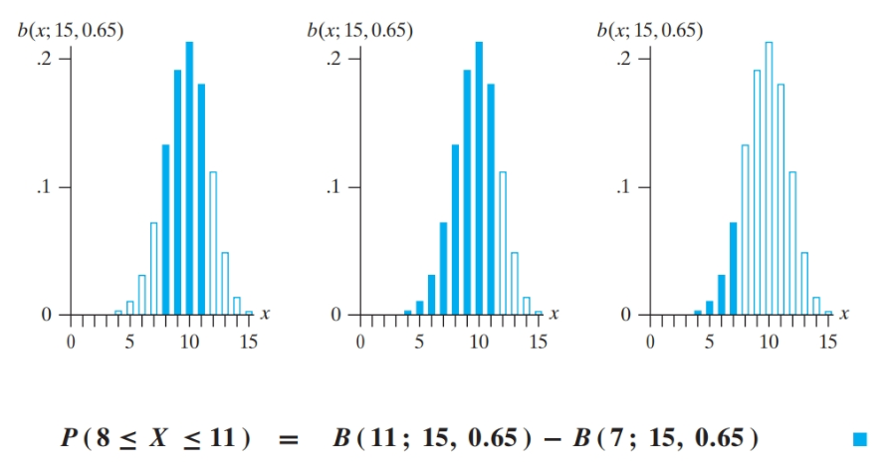
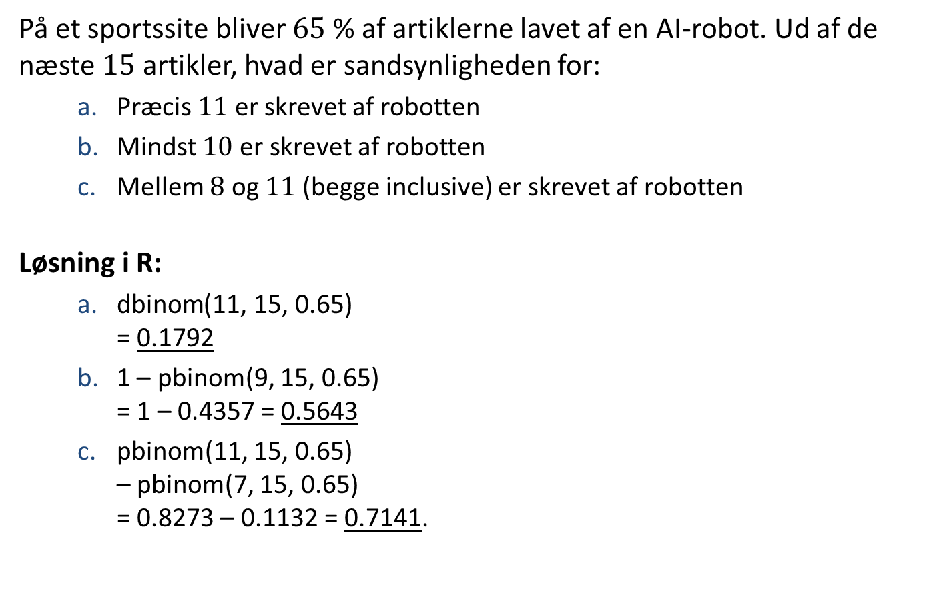
Eksempel 4.6. Kunstig sportsjournalist
På et sportssite bliver $65$ % af artiklerne lavet af en AI-robot. Ud af de næste $15$ artikler, hvad er sandsynligheden for:
Præcis $11$ er skrevet af robotten
Mindst $10$ er skrevet af robotten
Mellem $8$ og $11$ (begge inclusive) er skrevet af robotten
Løsning i R:
$\text{d}\text{binom}$(11, 15, 0.65) = 0.1792
1 – pbinom(9, 15, 0.65) = 1 – 0.4357 = 0.5643
pbinom(11, 15, 0.65) – pbinom(7, 15, 0.65) = 0.8273 – 0.1132 = 0.7141.

Slide 19
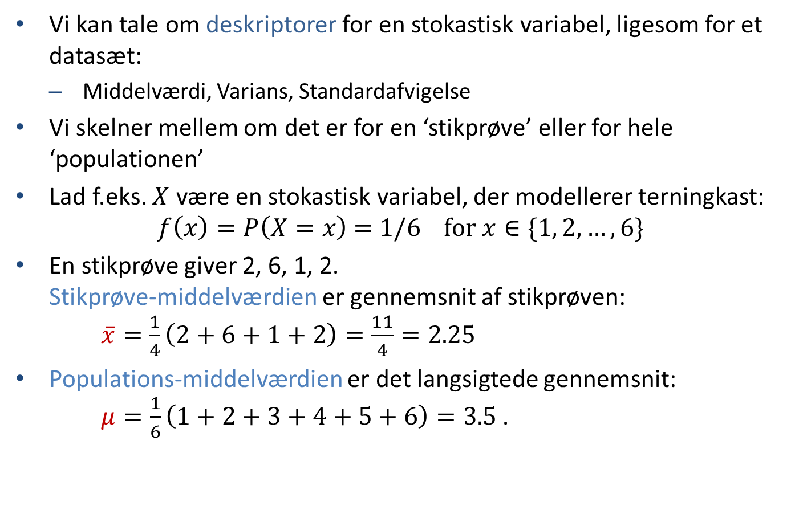
Deskriptorer
Vi kan tale om deskriptorer for en stokastisk variabel, ligesom for et datasæt:
Middelværdi, Varians, Standardafvigelse
Vi skelner mellem om det er for en ‘stikprøve’ eller for hele ‘populationen’
Lad f.eks. $X$ være en stokastisk variabel, der modellerer terningkast: $f\left(x\right)=P\left(X=x\right)\text{ = 1/6} \text{for} x∈\{1, 2, …, 6\}$
En stikprøve giver 2, 6, 1, 2. Stikprøve-middelværdien er gennemsnit af stikprøven: $\overline{x}=\frac{1}{4}\left(2+6+1+2\right)=\frac{11}{4}=2.25$
Populations-middelværdien er det langsigtede gennemsnit: $μ=\frac{1}{6}\left(1+2+3+4+5+6\right)=3.5$ .

Slide 20


Populations-middelværdi $μ$
Forventet værdi (expected value) $\text{E}(X)$ er det langsigtede gennemsnit
$\text{E}\left(X\right)$ og $μ$ er to alternative måder at betegne middelværdien på: $μ= \text{E}\left(X\right)=\sum_{x}{x∙f(x)}$ .

Slide 21
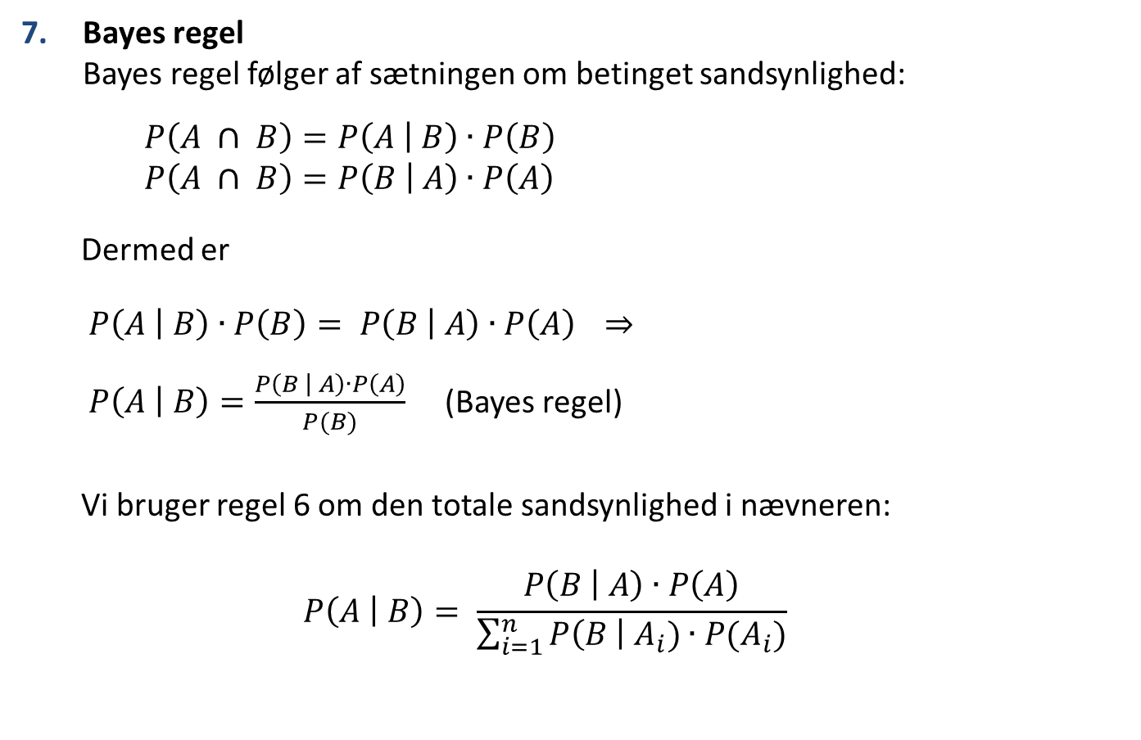
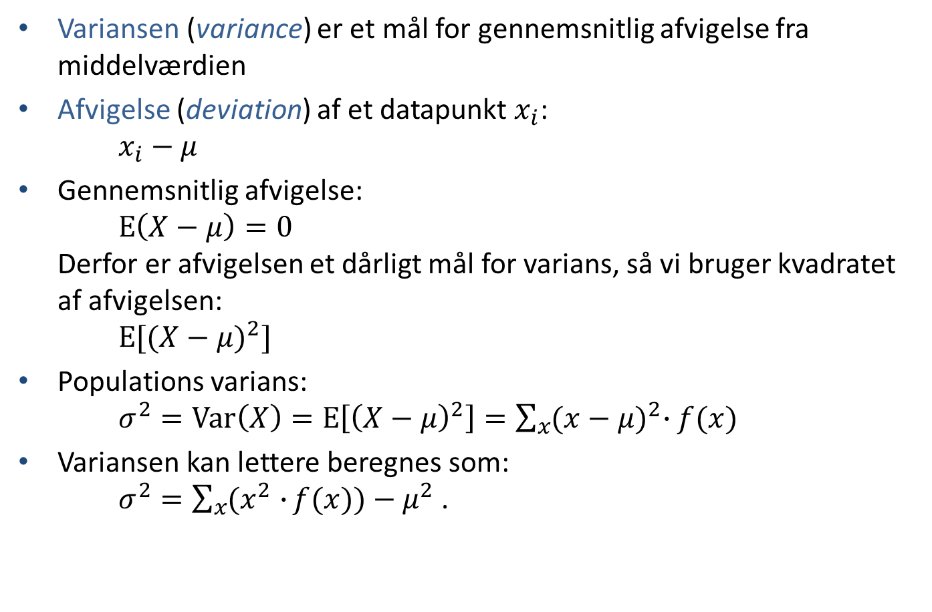
Populations-varians $σ^{2}$
Variansen (variance) er et mål for gennemsnitlig afvigelse fra middelværdien
Afvigelse (deviation) af et datapunkt $x_{i}$: $x_{i}−μ$
Gennemsnitlig afvigelse: $\text{E}\left(X−μ\right)=0$ Derfor er afvigelsen et dårligt mål for varians, så vi bruger kvadratet af afvigelsen: $E[{(X−μ)}^{2}]$
Populations varians: $σ^{2}=\text{V}\text{ar}\left(X\right)=E\left[{\left(X−μ\right)}^{2}\right]=\sum_{x}{{(x−μ)}^{2}∙f(x)}$
Variansen kan lettere beregnes som: $σ^{2}=\sum_{x}{(x^{2}∙}f(x))−μ^{2}$ .

Slide 22

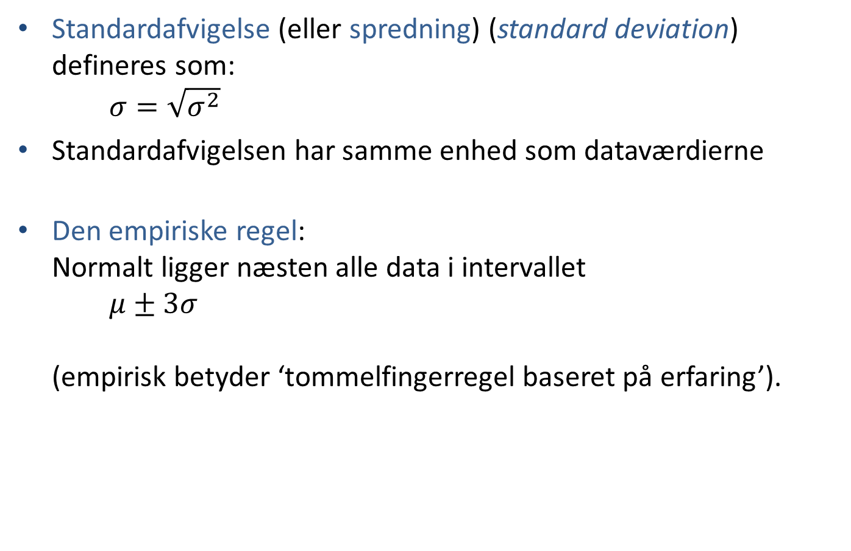
Populations-standardafvigelse $σ$
Standardafvigelse (eller spredning) (standard deviation) defineres som: $σ=\sqrt{σ^{2}}$
Standardafvigelsen har samme enhed som dataværdierne
Den empiriske regel: Normalt ligger næsten alle data i intervallet $μ±3σ$ (empirisk betyder ‘tommelfingerregel baseret på erfaring’).

Slide 23
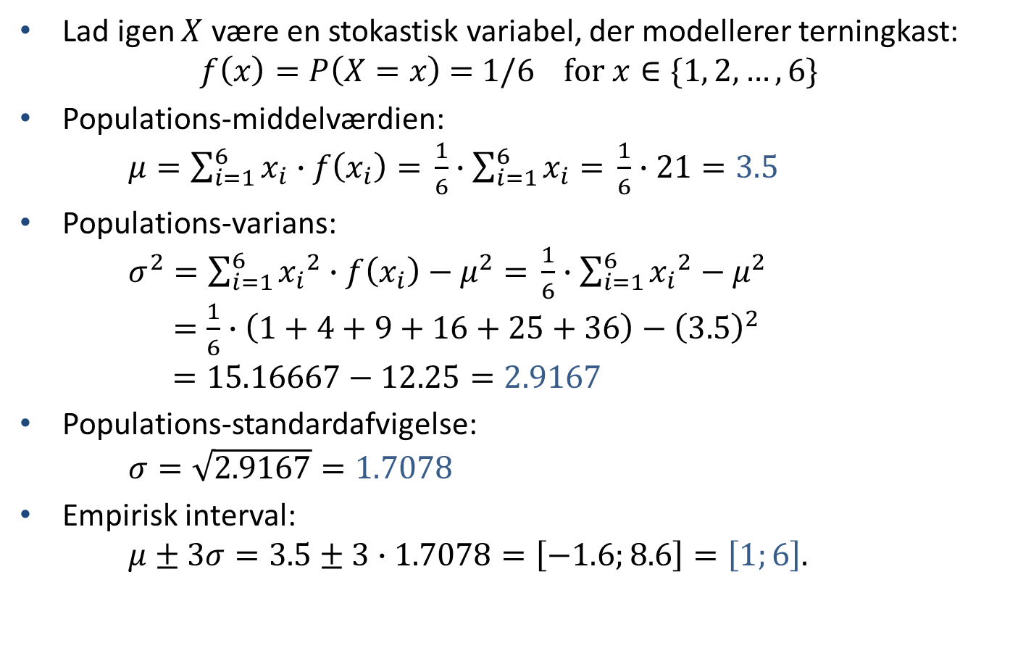
Deskriptorer for terningkast
Lad igen $X$ være en stokastisk variabel, der modellerer terningkast: $f\left(x\right)=P\left(X=x\right)\text{ = 1/6 }\text{for} x∈\{1, 2, …, 6\}$
Populations-middelværdien: $μ=\sum_{i=1}^{6}{x_{i}∙f\left(x_{i}\right)= }\frac{1}{6}∙\sum_{i=1}^{6}{x_{i}= }\frac{1}{6}∙21=3.5$
Populations-varians: $σ^{2}=\sum_{i=1}^{6}{{x_{i}}^{2}∙f\left(x_{i}\right)−μ^{2}= }\frac{1}{6}∙\sum_{i=1}^{6}{{x_{i}}^{2}}−μ^{2}$ $=\frac{1}{6}∙\left(1+4+9+16+25+36\right)−{\left(3.5\right)}^{2}$ $=15.16667−12.25=2.9167$
Populations-standardafvigelse: $σ=\sqrt{2.9167}=1.7078$
Empirisk interval: $μ±3σ=3.5±3∙1.7078=\left[−1.6;8.6\right]=\left[1;6\right].$

Slide 24

Deskriptorer for binomialfordelingen
Man kan vise, at deskriptorerne for binomialfordelingen med parametre $n$ og $p$ er: $μ=\text{E}\left(X\right)=np$ $σ^{2}=\text{Var}\left(X\right)=np\left(1−p\right)$ $σ=\sqrt{np\left(1−p\right)}$.

Slide 25
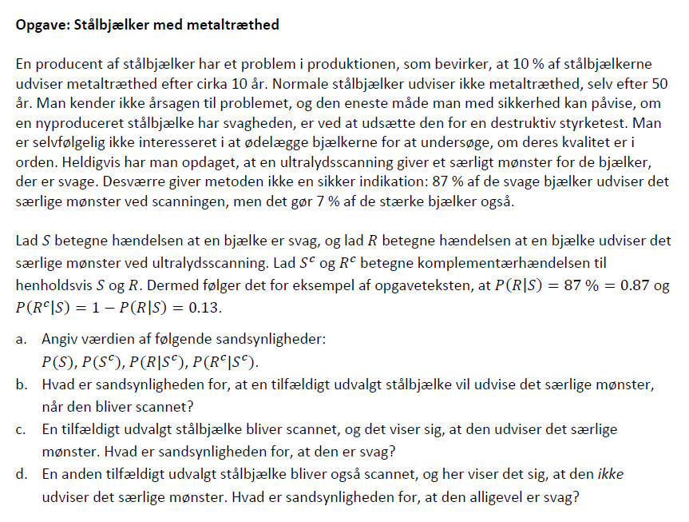
* Opgave: Metaltræthed i stålbjælker

Slide 26
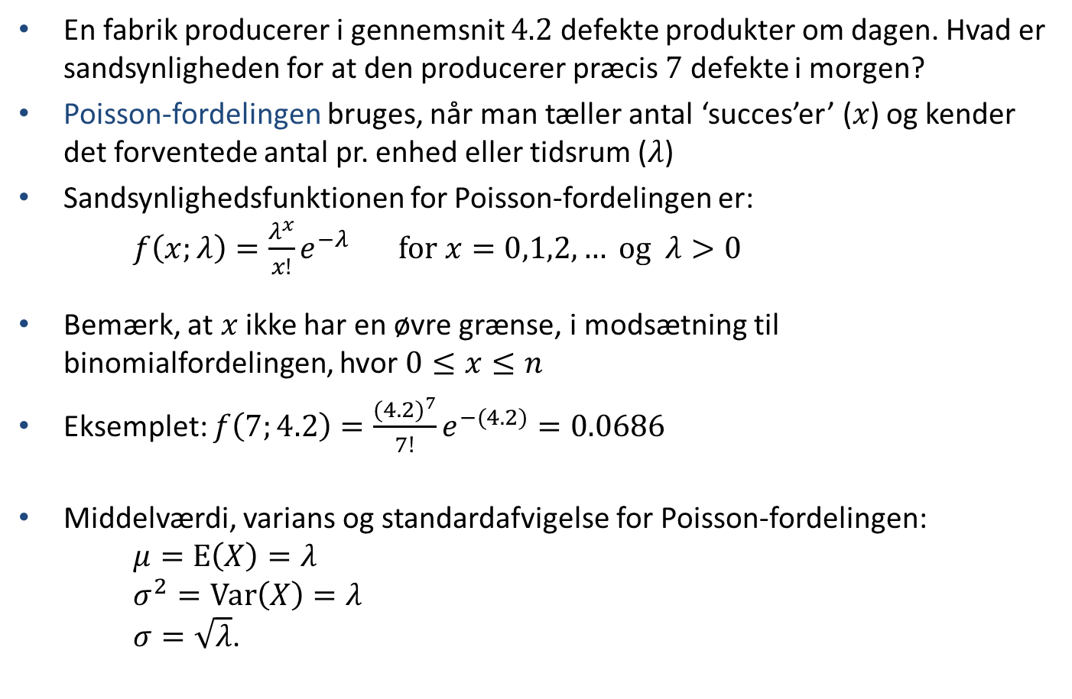
Poisson-fordelingen
En fabrik producerer i gennemsnit $4.2$ defekte produkter om dagen. Hvad er sandsynligheden for at den producerer præcis $7$ defekte i morgen?
Poisson-fordelingen bruges, når man tæller antal ‘succes’er’ ($x$) og kender det forventede antal pr. enhed eller tidsrum ($λ$)
Sandsynlighedsfunktionen for Poisson-fordelingen er: $f\left(x;λ\right)=\frac{λ^{x}}{x!}e^{−λ} \text{for} x=0,1,2,… \text{og} λ>0$
Bemærk, at $x$ ikke har en øvre grænse, i modsætning til binomialfordelingen, hvor $0≤x≤n$
Eksemplet: $f\left(7;4.2\right)=\frac{{(4.2)}^{7}}{7!}e^{−(4.2)}=0.0686$
Middelværdi, varians og standardafvigelse for Poisson-fordelingen: $μ=\text{E}\left(X\right)=λ$ $σ^{2}=\text{Var}\left(X\right)=λ$ $σ=\sqrt{λ}$.

Slide 27
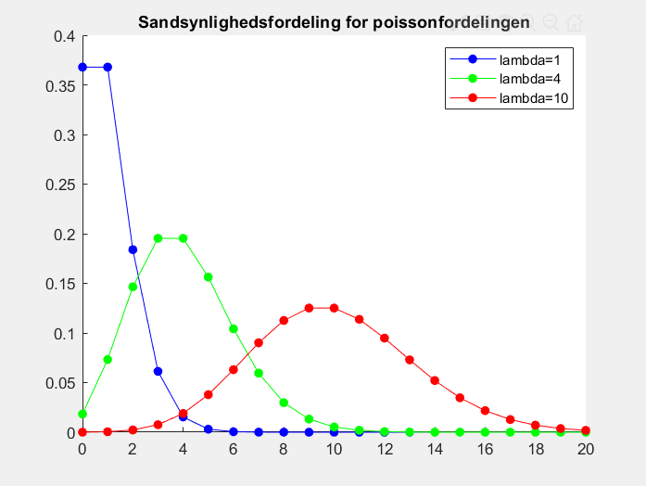

Poisson-fordelingen
Afhængighed af $λ$:

Slide 28

PDF OG CDF for Poisson-fordelingen
Sandsynlighedsfunktion PDF: $P(X=x)$ $f\left(x;λ\right)=\frac{λ^{x}}{x!}e^{−λ} \text{for} x=0,1,2,… \text{og} λ>0$
I R: dpois($x$, lambda)
Kumuleret fordelingsfunktion CDF: $P(X≤x)$ $F\left(x;λ\right)=\sum_{k=0}^{x}{f\left(k;λ\right)}$
I R: ppois($x, \text{lambda}$).

Slide 29
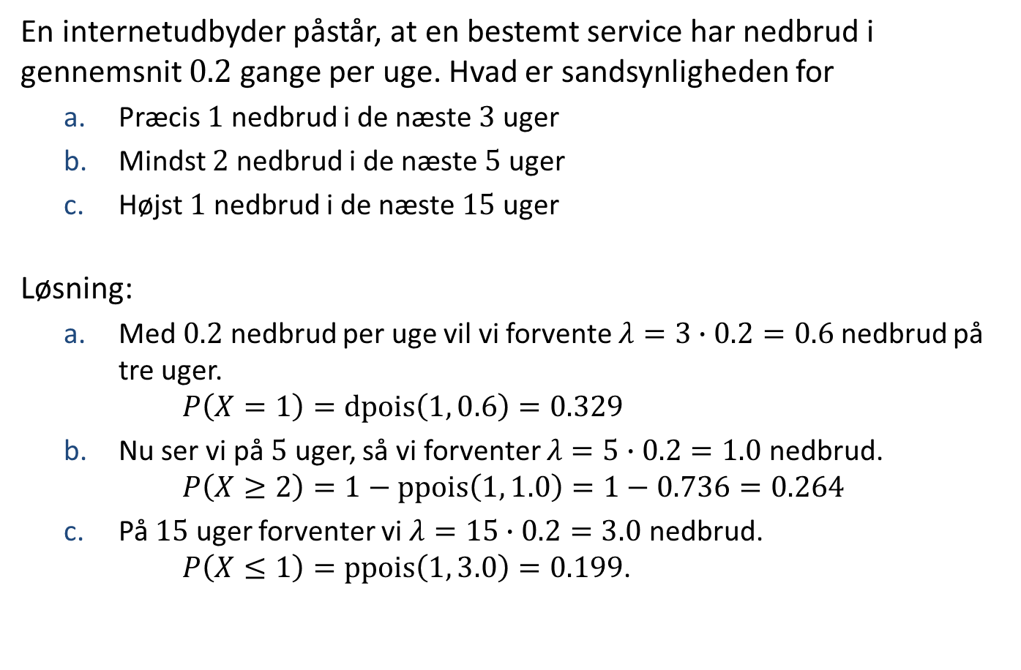
Eksempel 4.25: Nedbrud af Internet-service
En internetudbyder påstår, at en bestemt service har nedbrud i gennemsnit $0.2$ gange per uge. Hvad er sandsynligheden for
Præcis $1$ nedbrud i de næste $3$ uger
Mindst $2$ nedbrud i de næste $5$ uger
Højst $1$ nedbrud i de næste $15$ uger
Løsning:
Med $0.2$ nedbrud per uge vil vi forvente $λ=3∙0.2=0.6$ nedbrud på tre uger. $P\left(X=1\right)=\text{dpois}\left(1, 0.6\right)=0.329$
Nu ser vi på $5$ uger, så vi forventer $λ=5∙0.2=1.0$ nedbrud. $P\left(X≥2\right)=\text{1}−\text{p}\text{pois}\left(1, 1.0\right)=1−0.736=0.264$
På $15$ uger forventer vi $λ=15∙0.2=3.0$ nedbrud. $P\left(X≤1\right)=\text{ppois}\left(1, 3.0\right)=0.199$.

Slide 30
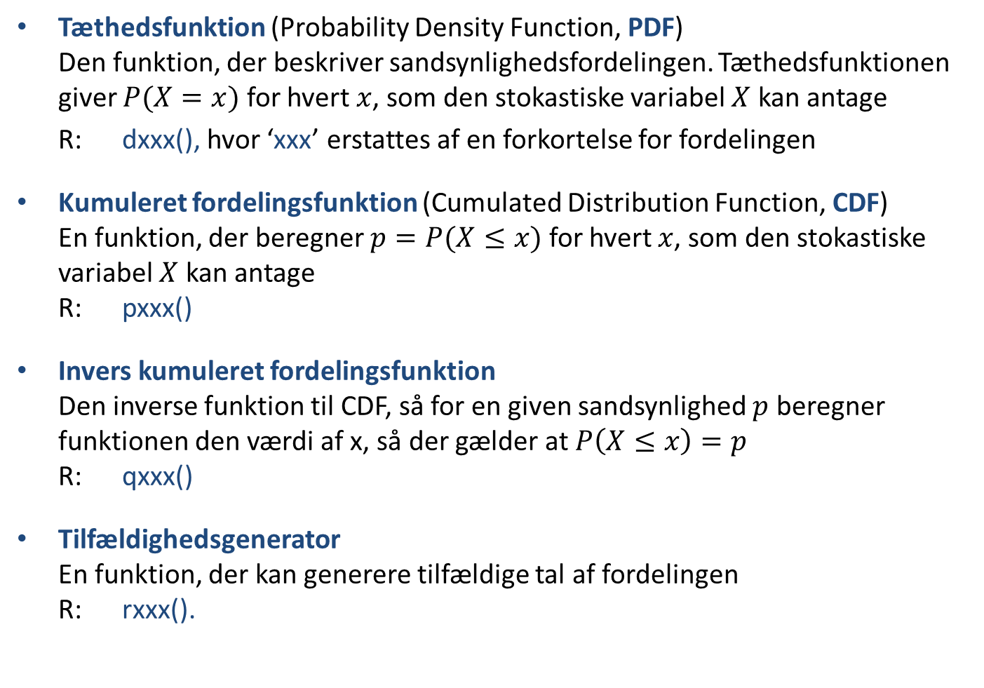
Generelle R funktioner til fordelinger
Tæthedsfunktion (Probability Density Function, PDF) Den funktion, der beskriver sandsynlighedsfordelingen. Tæthedsfunktionen giver $P(X=x)$ for hvert $x$, som den stokastiske variabel $X$ kan antage
R: dxxx(), hvor ‘xxx’ erstattes af en forkortelse for fordelingen
Kumuleret fordelingsfunktion (Cumulated Distribution Function, CDF) En funktion, der beregner $p=P(X≤x)$ for hvert $x$, som den stokastiske variabel $X$ kan antage R: pxxx()
Invers kumuleret fordelingsfunktion Den inverse funktion til CDF, så for en given sandsynlighed $p$ beregner funktionen den værdi af x, så der gælder at $P\left(X≤x\right)=p$ R: qxxx()
Tilfældighedsgenerator En funktion, der kan generere tilfældige tal af fordelingen R: rxxx().

Slide 31
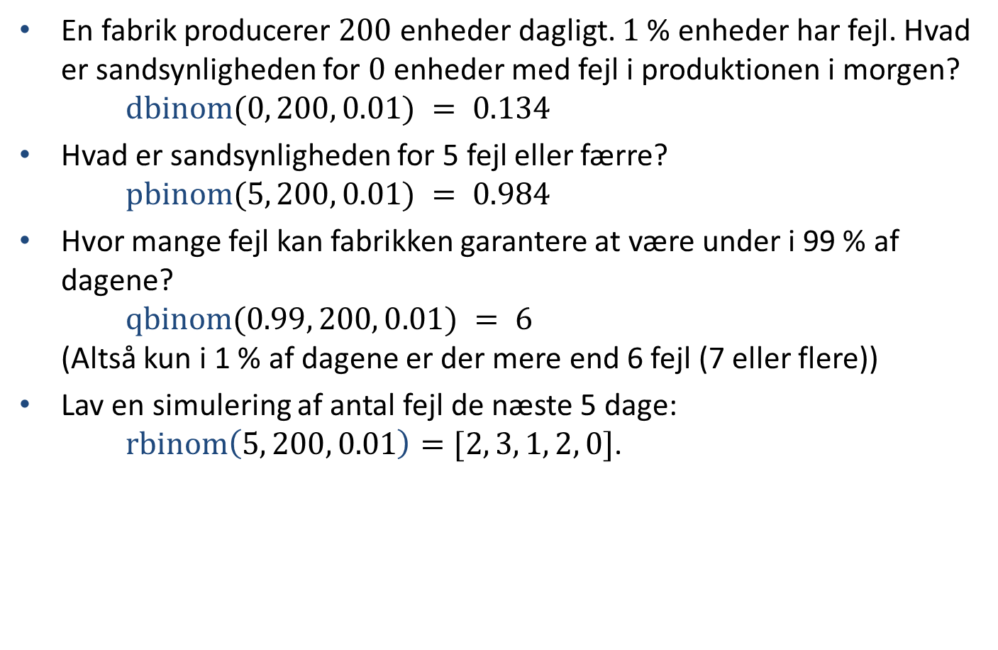
R funktioner til fordelinger, eksempel
En fabrik producerer $200$ enheder dagligt. $1$ % enheder har fejl. Hvad er sandsynligheden for $0$ enheder med fejl i produktionen i morgen? $\text{dbinom}(0, 200, 0.01) = 0.134$
Hvad er sandsynligheden for 5 fejl eller færre? $\text{pbinom}(5, 200, 0.01) = 0.984$
Hvor mange fejl kan fabrikken garantere at være under i 99 % af dagene? $\text{qbinom}(0.99, 200, 0.01) = 6$ (Altså kun i 1 % af dagene er der mere end 6 fejl (7 eller flere))
Lav en simulering af antal fejl de næste 5 dage: $\text{rbinom}\left(5, 200, 0.01\right)=[2, 3, 1, 2, 0]$.

Slide 32
R funktioner til diskrete fordelinger
 | PDF (dxxx) | CDF (pxxx) | Invers (qxxx) | Random (rxxx)
Binomial (xbinom) | dbinom() | pbinom() | qbinom() | rbinom()
Poisson (xpois) | dpois() | ppois() | qpois() | rpois()

Slide 33
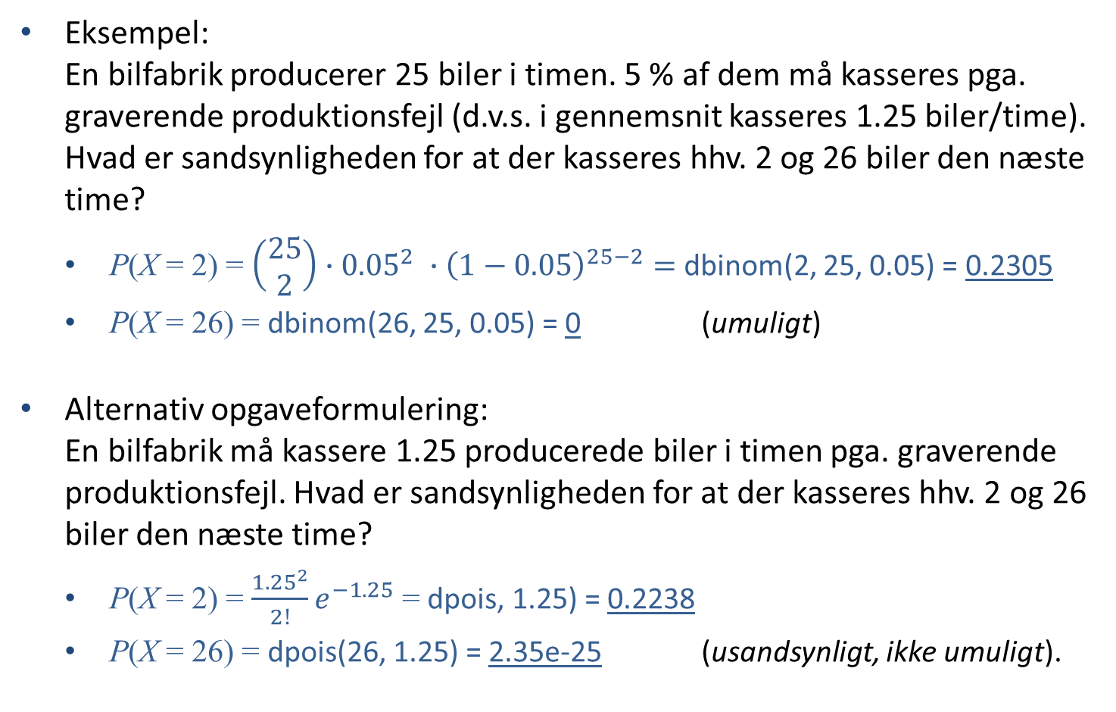
Binomial- eller Poisson-fordeling?
Eksempel: En bilfabrik producerer 25 biler i timen. 5 % af dem må kasseres pga. graverende produktionsfejl (d.v.s. i gennemsnit kasseres 1.25 biler/time). Hvad er sandsynligheden for at der kasseres hhv. 2 og 26 biler den næste time?
P(X = 2) = $\left(\begin{matrix}25 \\ 2\end{matrix}\right)∙{0.05}^{2} ∙{\left(1−0.05\right)}^{25−2}=$ dbinom(2, 25, 0.05) = 0.2305
P(X = 26) = dbinom(26, 25, 0.05) = 0 (umuligt)
Alternativ opgaveformulering: En bilfabrik må kassere 1.25 producerede biler i timen pga. graverende produktionsfejl. Hvad er sandsynligheden for at der kasseres hhv. 2 og 26 biler den næste time?
P(X = 2) = $\frac{{1.25}^{2}}{2!}e^{−1.25}$ = dpois, 1.25) = 0.2238
P(X = 26) = dpois(26, 1.25) = 2.35e-25 (usandsynligt, ikke umuligt).

Slide 34
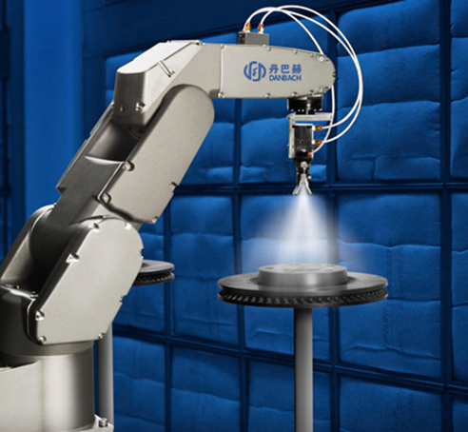
Opgave om robot til sprøjtemaling
En robot til sprøjtemaling laver utilsigtede ’helligdage’, d.v.s. små pletter, der ikke er blevet dækket af maling. Robotten laver i gennemsnit 0.8 helligdage per malet kvadrat- meter. Robotten skal male 70 cirkelformede skiver på forsiden. Hver skive har en diameter på 1.2 m
Hvor mange helligdage må der forventes at være på en tilfældig skive?
Hvilken sandsynlighedsfordeling vil du bruge til at beskrive antal helligdage på en skive, og hvad er fordelingens middelværdi, varians og standardafvigelse?
Hvad er sandsynligheden for, at ingen af de 70 skiver har helligdage?
Beregn det forventede antal skiver med henholdsvis 0, 1, 2, 3 og 4 eller flere helligdage.

Slide 35
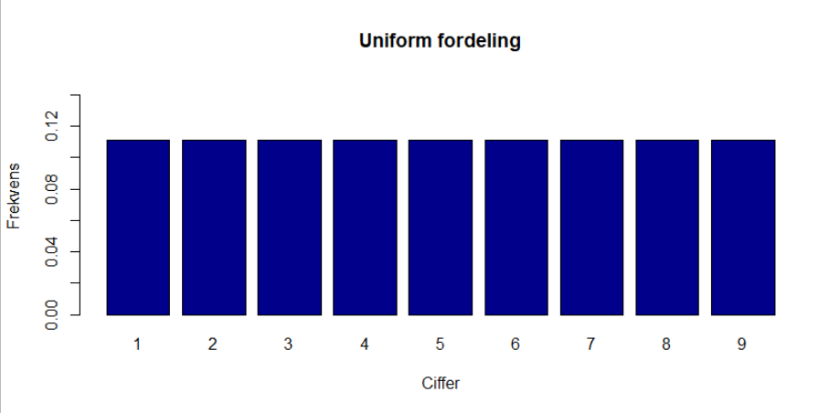
Benfords lov (ikke pensum)
Frank Benford (1883-1948, fysiker og el-ingeniør) undersøgte naturligt forekommende data, f.eks. 104 fysiske konstanter, 1800 molekylvægte, størrelse af 3259 befolkninger, overfladeareal af 335 floder
For hvert datasæt tog han første ciffer af alle tallene og så på fordelingen af 1, 2, 3, ..., 9
Umiddelbart ville man forvente, at de følger en uniform fordeling:

Slide 36
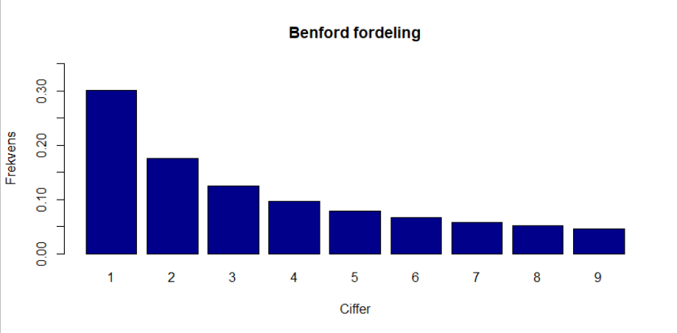

Benfords lov (ikke pensum)
Men det viser sig, at der forekommer flest 1-taller og færrest 9-taller
Hvorfor??
Sandsynlighedsfunktionen:
$$f\left(x\right)=\log_{10}\left(x+1\right)−\log_{10}{(x)}=\log_{10}{(1+\frac{1}{x})} x∈\{1,…,9\}$$

Slide 37
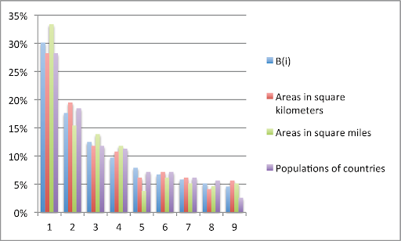
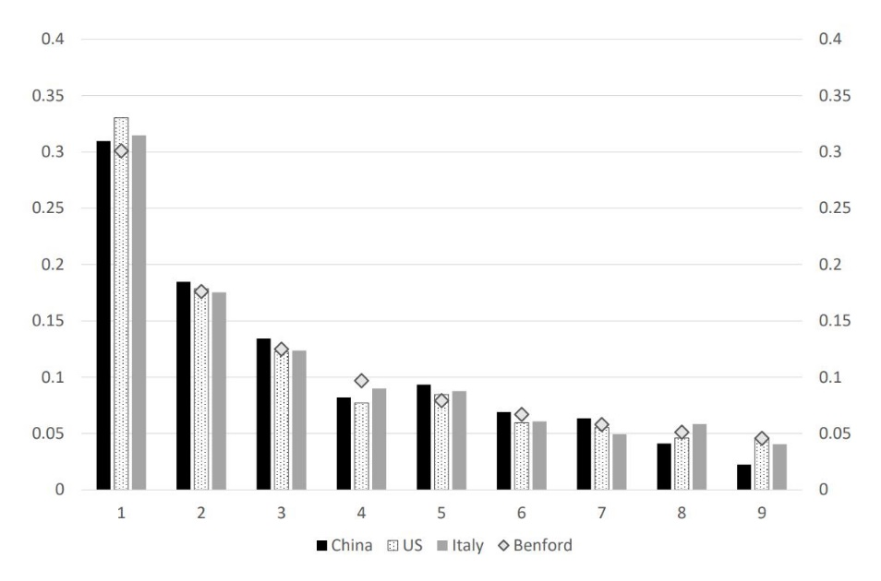
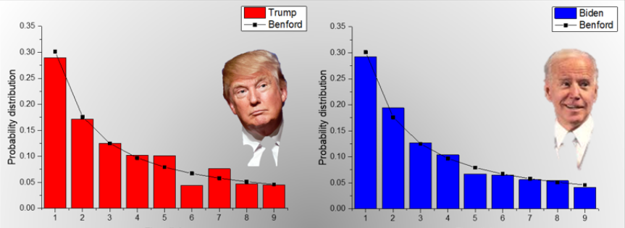
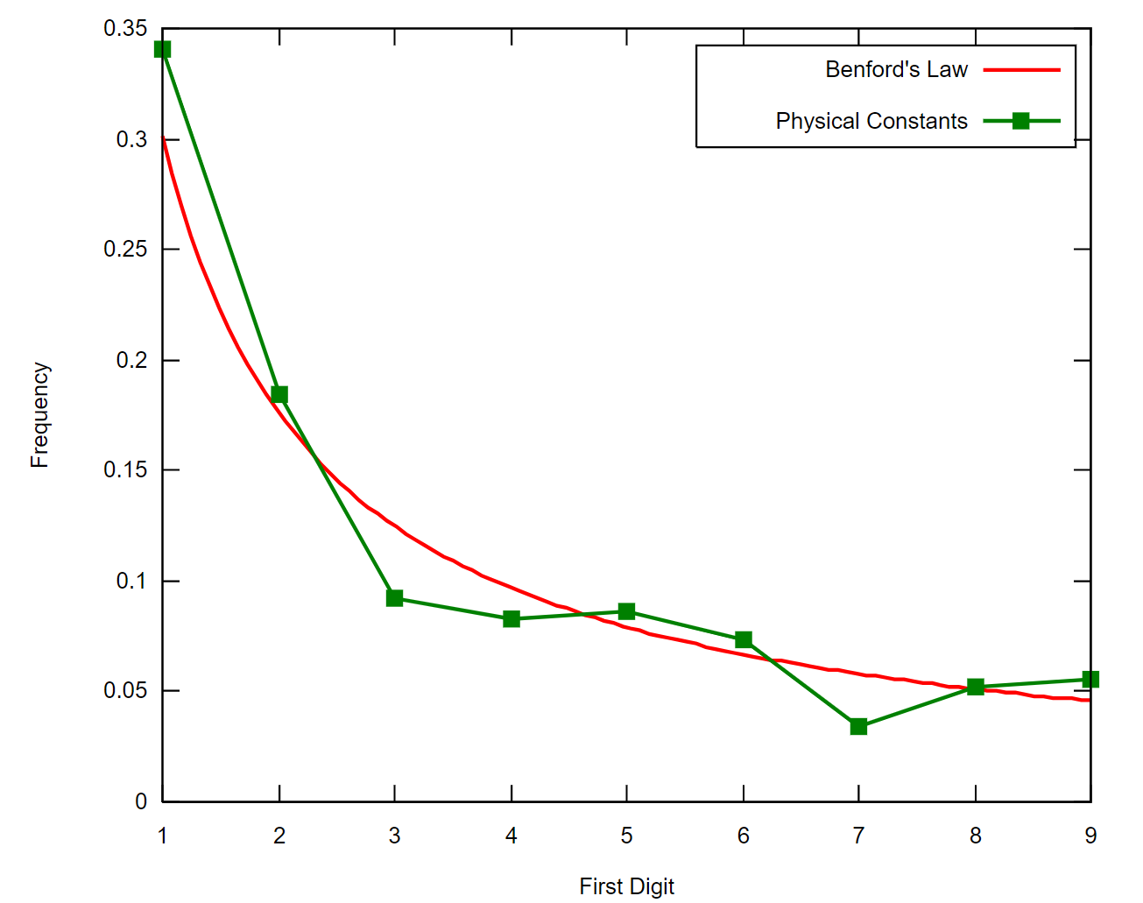

Eksempler
197 lande
Covid-19 tilfælde i regioner
Stemmer i valgkredse

